Slide 1
Презентация к модулю г «Распознавание лиц»
ГБПОУ МО «Физтех-колледж»
Работу выполнила: Титова София
Долгопрудный 2025

Slide 2
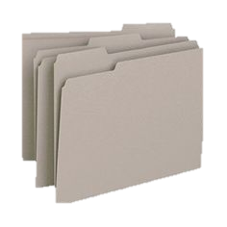

Модуль а
Структурирование данных
Разметка данных
Анализ данных
Отчёт

Slide 3
ИСХОДНЫЕ ДАННЫЕ №1
lfw-deepfunneled
Aaron_Eckhart
Файлы .jpg
Archive.zip
Aaron_Guiel
Файлы .jpg
Aaron_Patterson
Файлы .jpg
Aaron_Peirsol
Файлы .jpg

Slide 4
ИСХОДНЫЕ ДАННЫЕ №2
Custom_Data
Archive2.zip
Images
labels

Slide 5
ИТОГ ПЕРЕРАЗМЕТКИ ДАННЫХ
Исходная разметка
Исправленная разметка

Slide 6
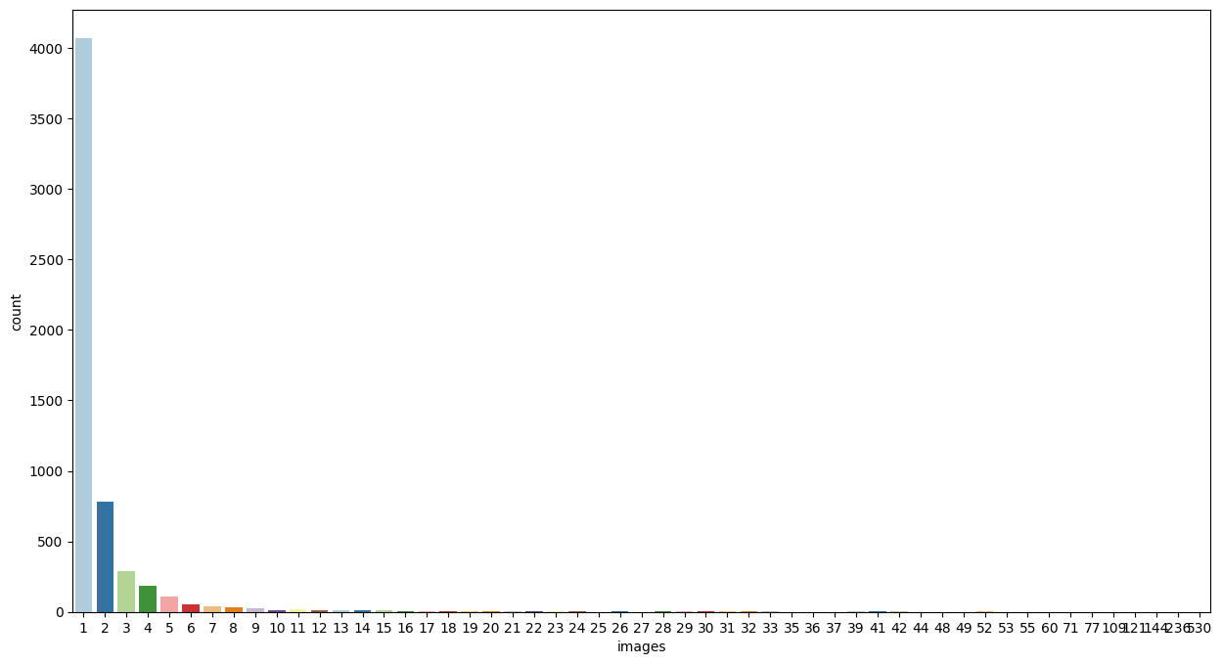
ОБРАБОТКА ДАННЫХ ДЛЯ РАСПОЗНАВАНИЯ

Slide 7
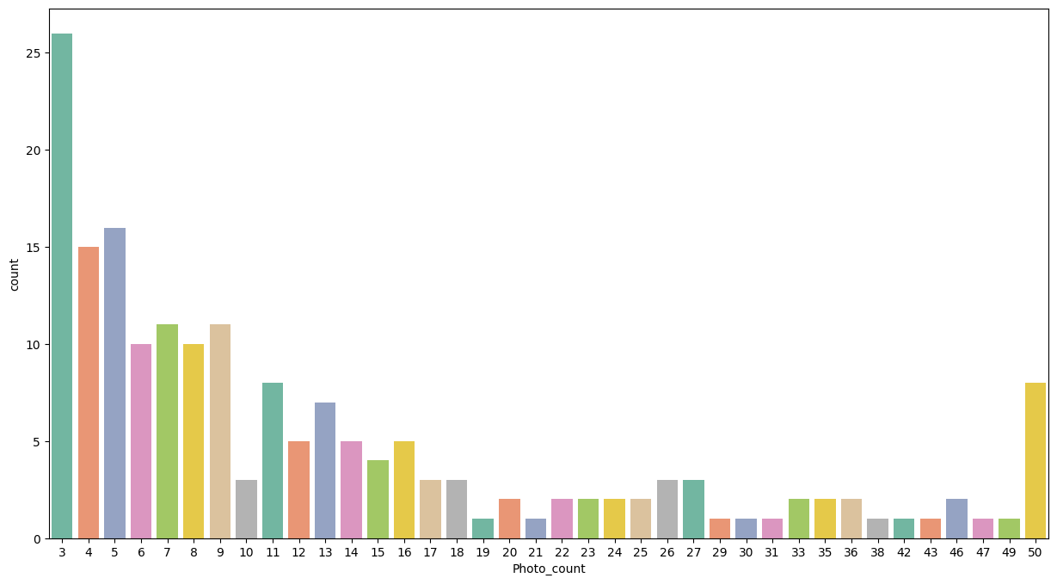
РЕЗУЛЬТАТ ОБРАБОТКИ ДАННЫХ ДЛЯ РАСПОЗНАВАНИЯ
Train
2554
184

Slide 8

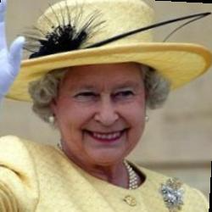
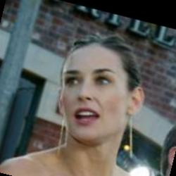
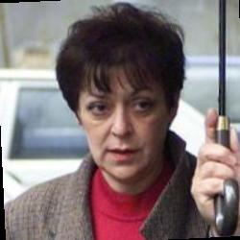
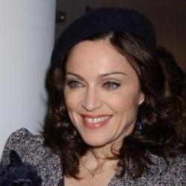
Модуль Б
Подбор алгоритма обучения
Импорт данных для обучения нейронной сети
Обучение нейронной сети
Разработка API
Отчёт

Slide 9
АЛГОРИТМ РАБОТЫ ДЛЯ РЕШЕНИЯ ЗАДАЧИ
Фотография
Модель (API)
Детекция
Распознавание
Результат

Slide 10
Архитектуры и модели
YOLO (You Only Look Once):
Скорость
Точность
Баланс
Оптимизация
DeepFace: VGG-Face
Поддержка CUDA
Оптимизация
Универсальность
Предобученность

Slide 11
yolo и Гиперпараметры
Модели: YOLOv8 и YOLOv10
Эпохи
n
s
Батчи
Веса

